Slide 1
Районный конкурс «Воспитатель года – 2018»

Slide 2
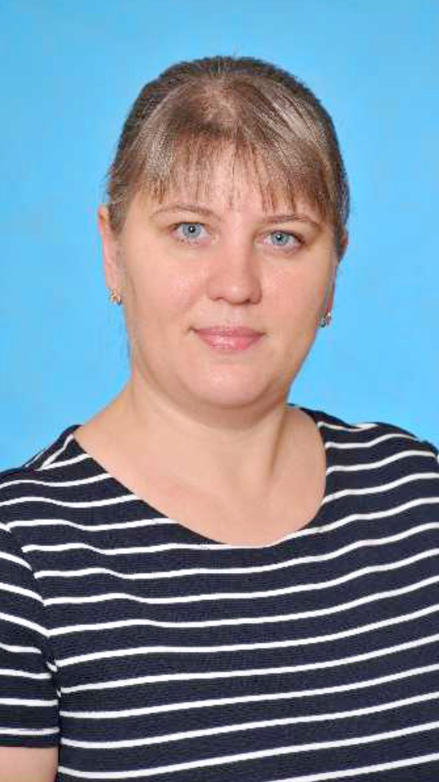
Лоцманова Наталья Сергеевна
Дата рождения: 11.08.1976 г.
Образование: высшее ФГБОУ ВО УрГПУ, квалификация Организатор-методист дошкольного образования по специальности «Педагогика и методика дошкольного образования» 29.06.2016г.
Место работы, должность: Муниципальное бюджетное дошкольное образовательное учреждение – детский сад № 296 Орджоникидзевского района г. Екатеринбурга - воспитатель детского сада.
Педагогический стаж : 10 лет
Педагогическое кредо: Уча других, учусь сама, и детство проживаю многократно.
Миссия воспитателя: Дети мне доверяют и с удовольствием каждый день идут в детский сад.

Slide 3
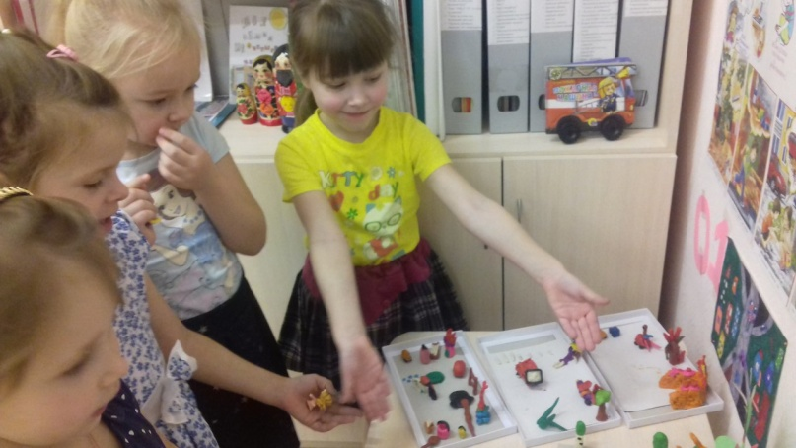
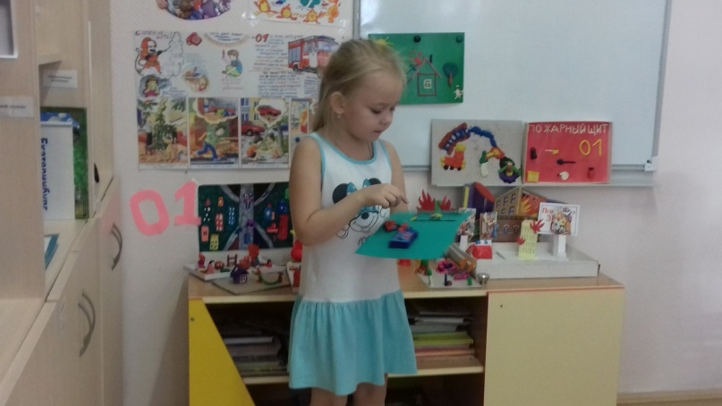
Тема: Развитие творческого воображения в процессе конструирования из различных материалов

Slide 4
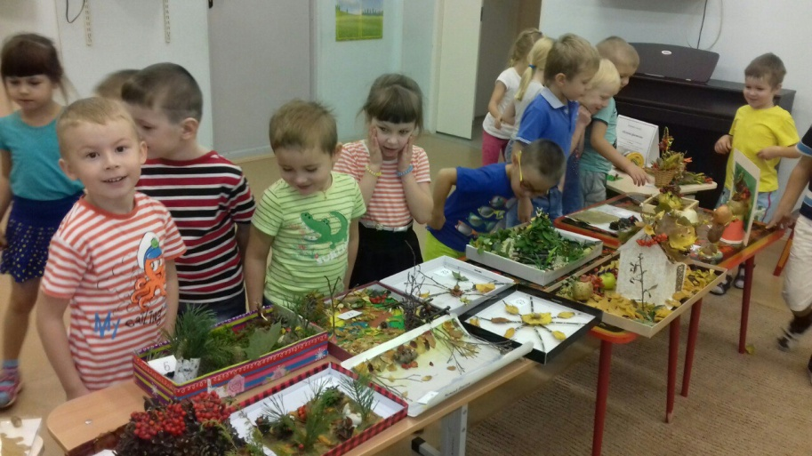
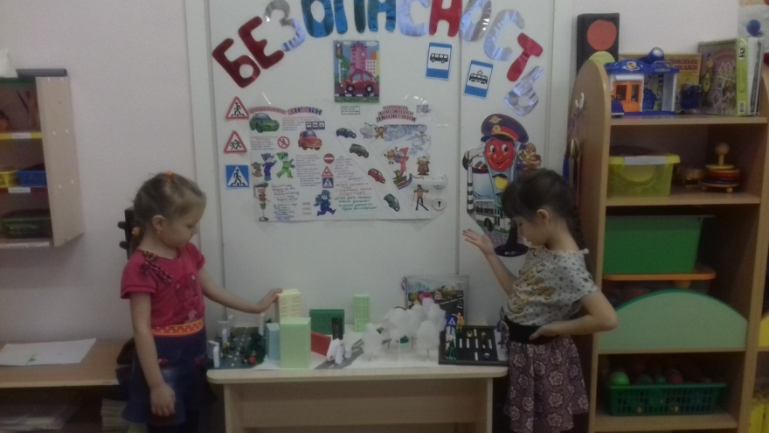
Цель моей работы: Развитие творческих способностей детей через обновление форм, методов и приемов работы.

Slide 5
Задачи
Учить детей создавать коллективную композицию (макет) с использованием разнообразных материалов.
Показать детям возможность создания объемных фигур и снежного пространства разными способами.
Учить самостоятельно выбирать различные материалы для изготовления элементов макета.
Вызвать желание создать всем вместе общий макет зимнего леса.

Slide 6
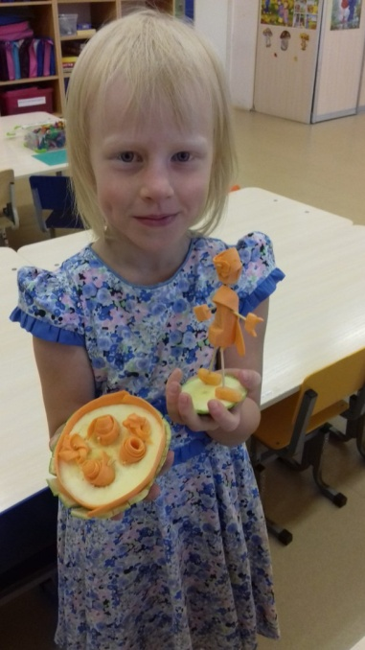
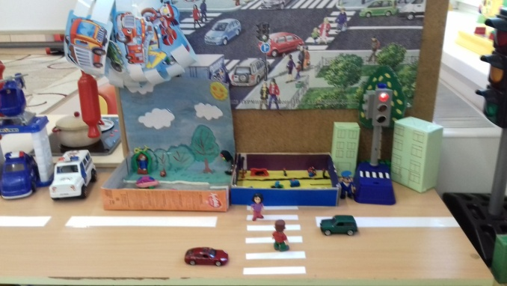
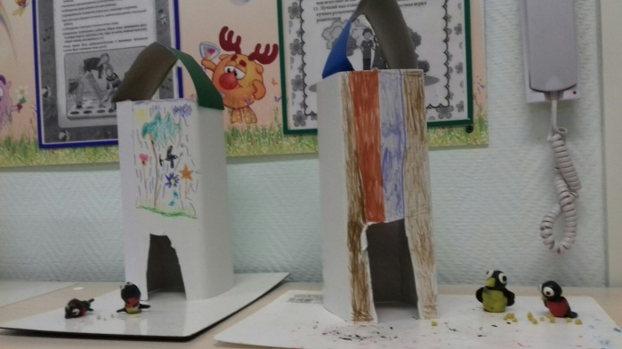
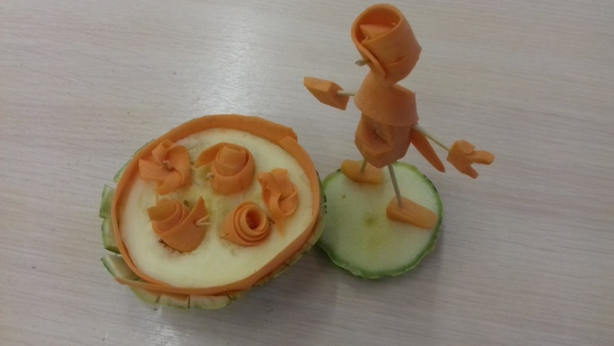
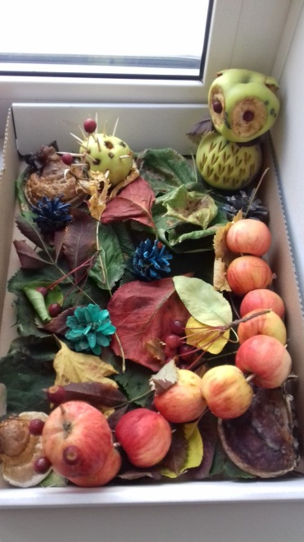
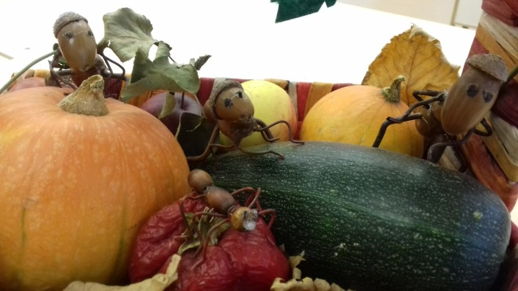
Макеты, поделки

Slide 7
Создание макетов проходит в три этапа
Подготовительный этап
Основной этап
Заключительный этап

Slide 8
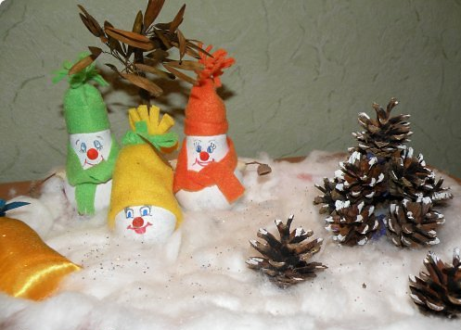
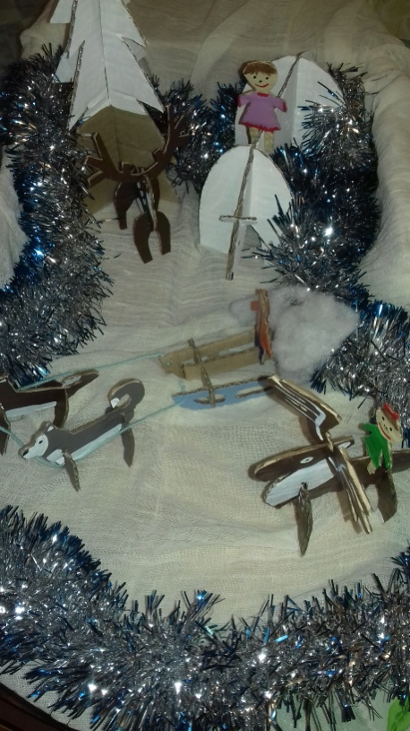
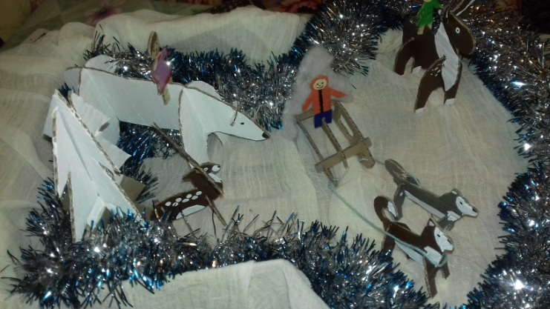
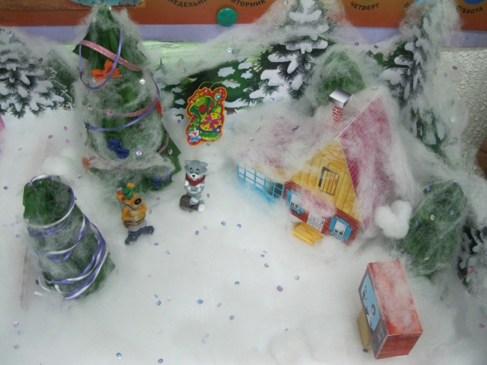
Макеты «Зима – как время года»

Slide 9
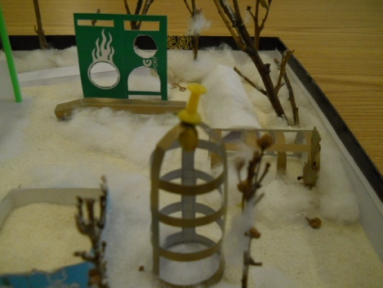
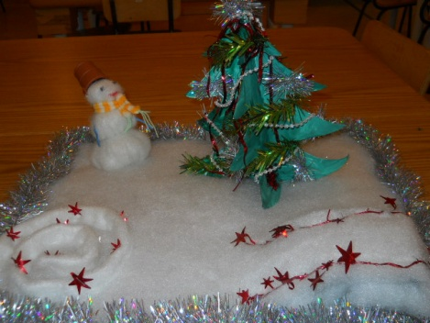
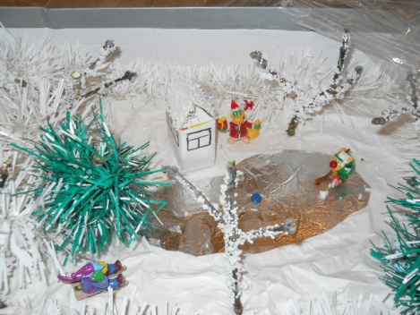
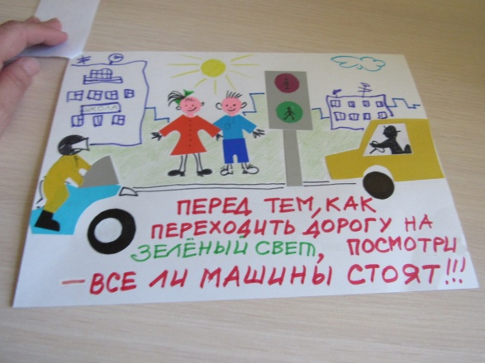
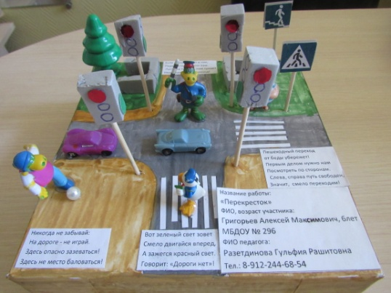
Макеты, выполненные родителями и детьми

Slide 10
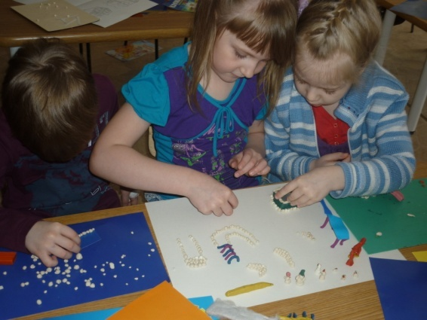
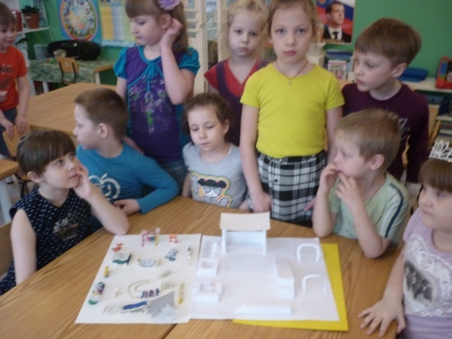
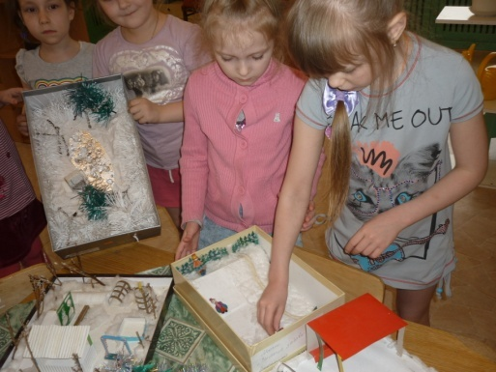
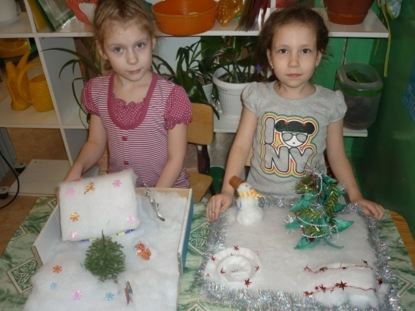
Макеты «Зимняя сказка»

Slide 11
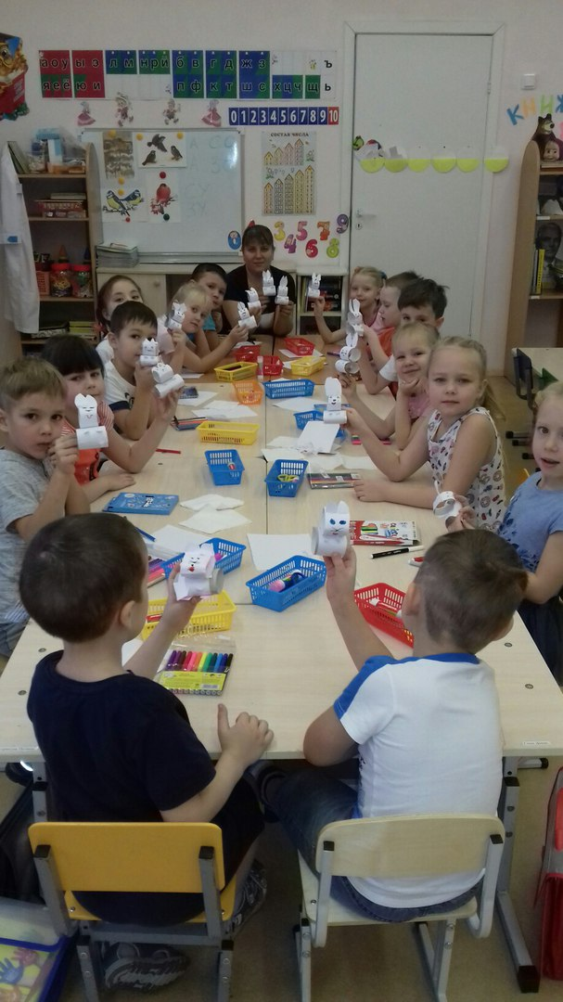
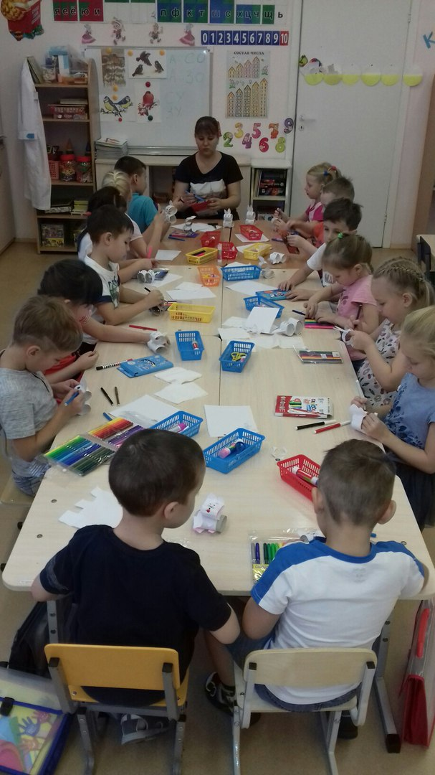
Макеты «День народного единства»

Slide 12
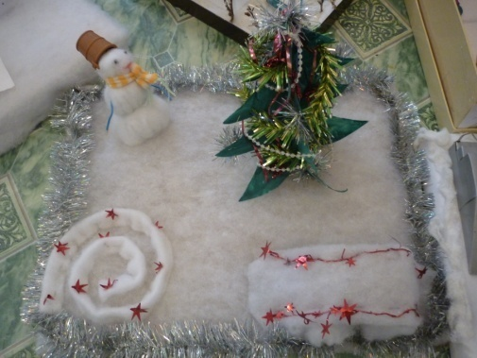
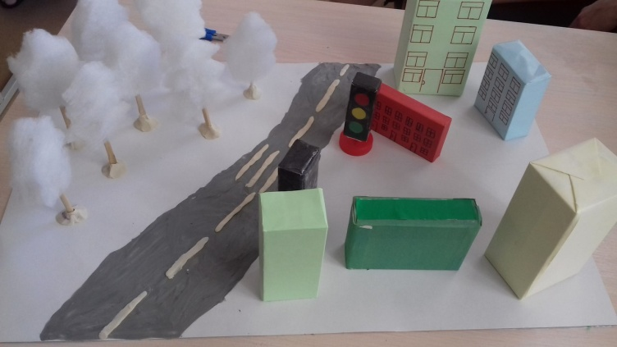
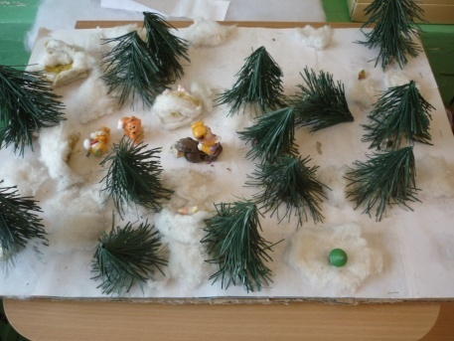
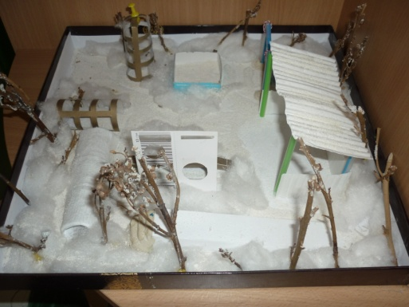
Макеты «Зимушка, зима»

Slide 13
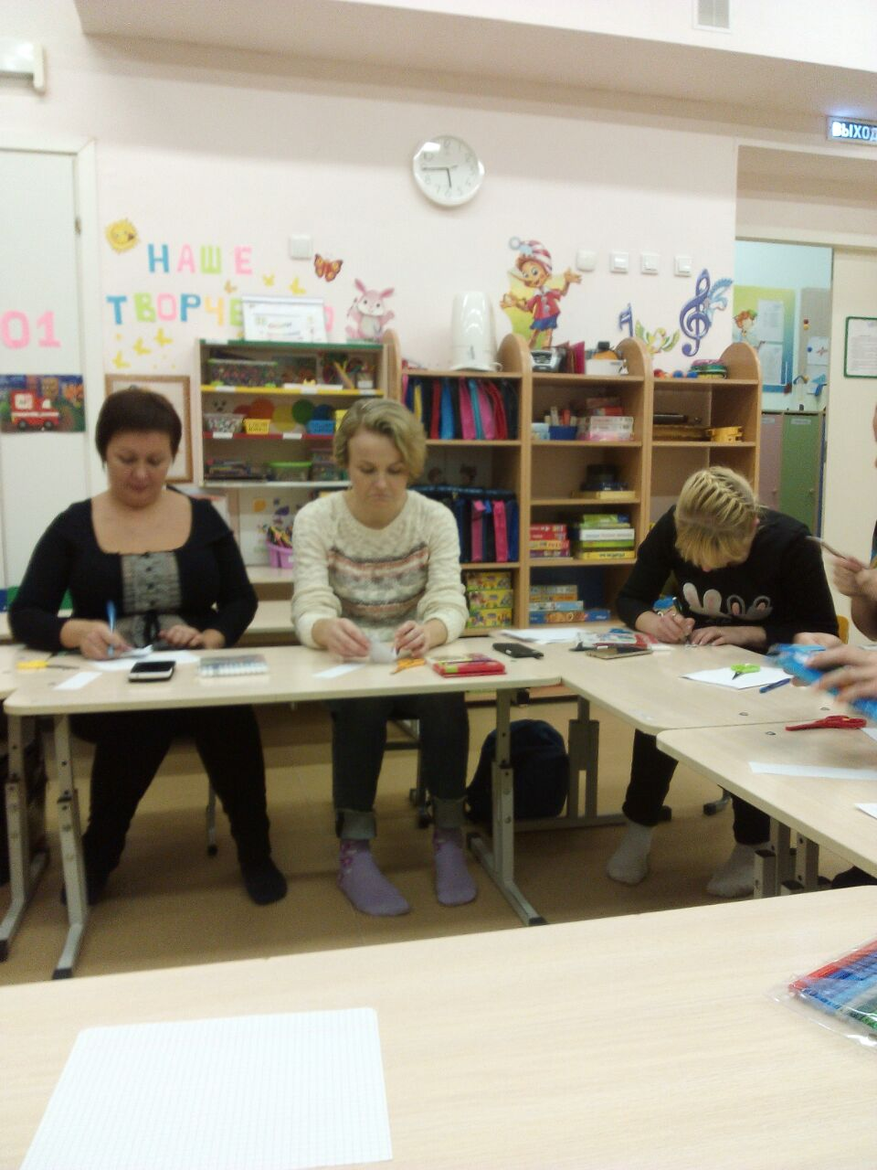
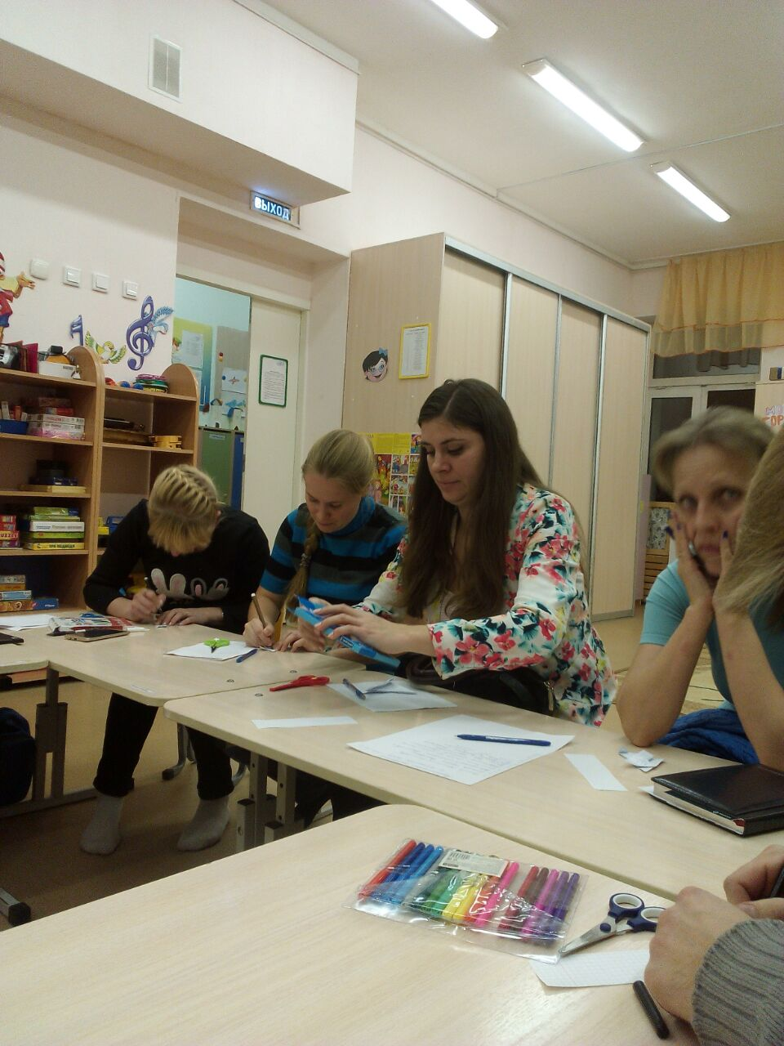
Взаимодействие с семьей

Slide 14
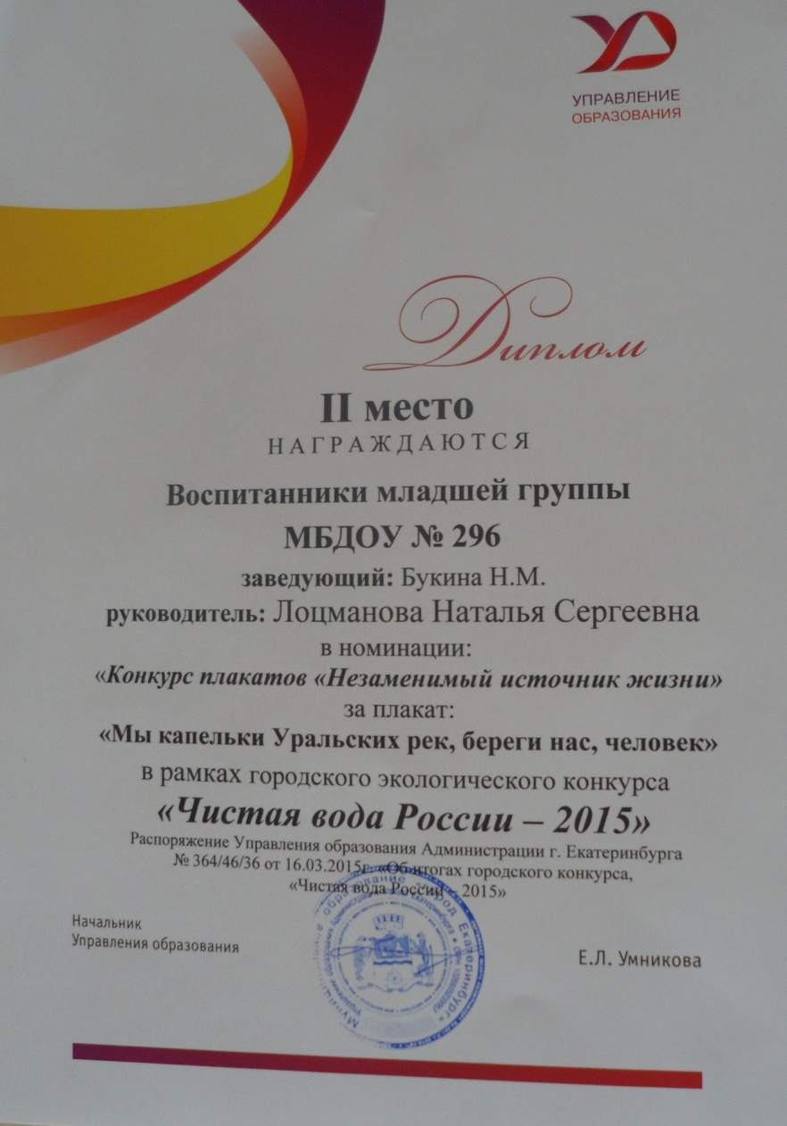
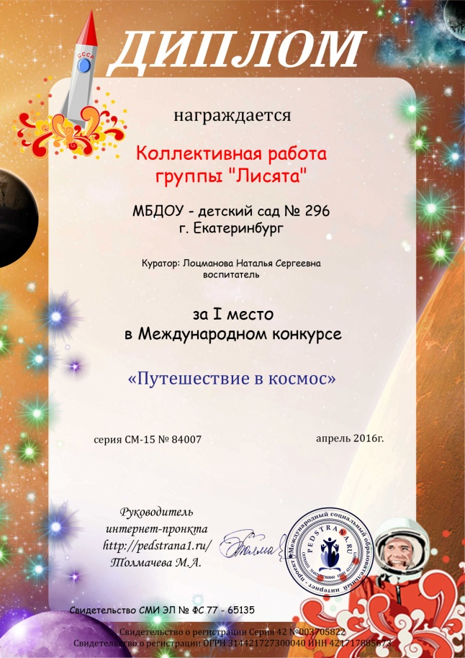
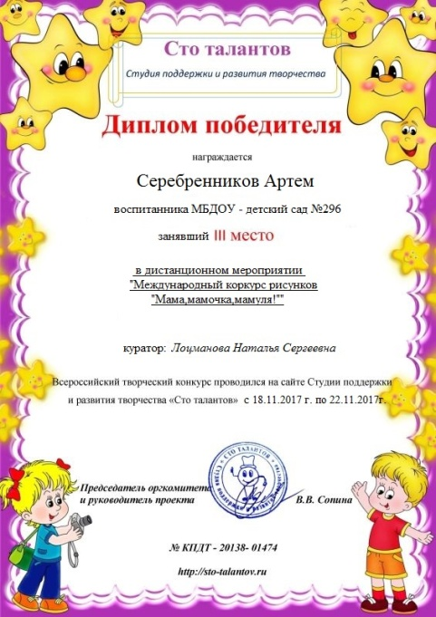
Наши грамоты

Slide 15
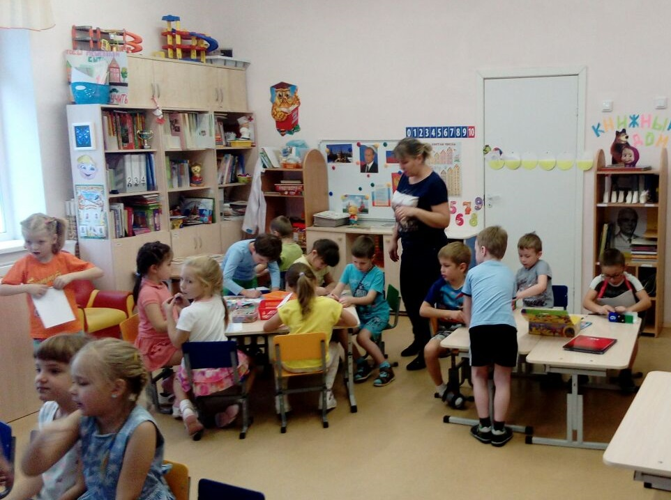
Спасибо за внимание.

